Slide 1
변화관리, 어떻게 할 것인가?
양 혁 승
연세대학교 경영대학 교수
1

Slide 2
변화관리의 두 가지 측면
현재 상태 (As is)
조직모형
사역모형
제도적
측면의 변화
정서적
측면의 변화
변화된 상태 (To be)
조직모형
사역모형
2

Slide 3
제도적 측면
: 현재의 조직모형이나 사역모형이 미래에 어떠한 모습으로 바뀌는 것이 바람직한지를 논리적이고 체계적인 방식으로 구상하고 설계하는 것
정서적 측면
: 조직 구성원들의 신념체계, 사고방식, 태도, 행동양식, 사역수행방식 등을 조직이 지향하는 변화노력의 방향에 맞춰 바꿔나가는 것
3

Slide 4
침체된 교회의 일반적 특징
변화에 둔감: Frog in the Pot
과거회고적 경향 (vs. 미래지향적 경향)
- 전통(관습)의 힘이 작용: 배고픈 원숭이 실험
- 인지(사고)에너지 절약방안으로서의 습관/heuristic
* 성인의 뇌(몸무게의 2%)가 에너지의 20% 사용
일단 침체에 빠지면 회복이 더딤
젊은 일꾼들이 부족함: 탐색활동 토양이 미흡
구성원들 상호간 신선함 부족
: 일반적으로 내부구성원에 의한 활성화를 기대하기 어려움
4
Notes:
원숭이 실험
이틀 정도 굶은 배고픈 원숭이 4마리, 장대 위 바나나 한 꾸러미, 물대포
이튿날 4마리 중 2마리 교체, 고참 원숭이가 신참 원숭이의 먹이사냥을 결사적으로 막음
셋째날 나머지 고참 원숭이 2마리를 또 다른 신참 원숭이 2마리와 교체; 이번에는 어제 들어온 원숭이 들이 신참 원숭이 2마리의 먹이사냥을 막음.

Slide 5
변화의 동력 찾기
공유된 위기의식
→ 새롭게 쓰임 받는 교회 되기를 간절히 소망
교회 내 약한 고리 보완: 최소율의 법칙
변화를 위한 기반 구축
- 리더들의 준비 → 신뢰 구축
- 교회공동체에 대한 현실적 이해
- 문제를 바라보는 관점 공유
하나님의 주권적 인도에 대한 믿음
5
Notes:
그 후에 내가 내 신을 만민에게 부어 주리니, 너희 자녀들이 장래 일을 말할 것이며, 너희 아비들(늙은이)은 꿈을 꾸며, 너희 젊은이는 이상을 볼 것이며 (요엘 2:28)

Slide 6
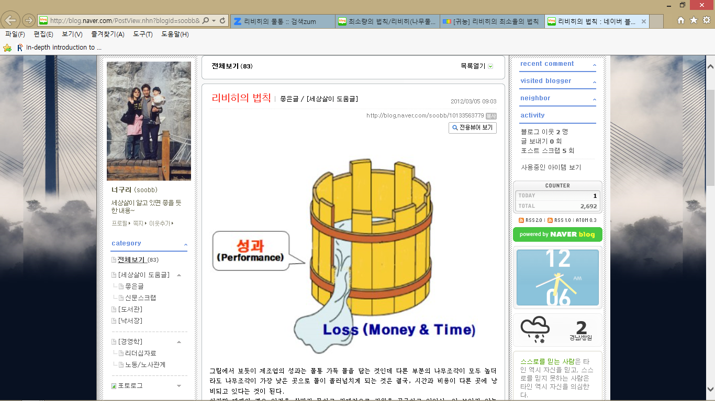
응급처방: 최소율의 법칙
같은 밭에서 자라난 농작물의 크기가 왜 서로 다를까?
최소양분율의 법칙(law of minimum nutrient: 독일 화학자
Justus von Liebig, 1803-73)
농작물의 크기 차이가 과잉영양분 때문이 아니라, 양분, 수분, 온도, 광선 등과 같은 필수요소 가운데 공급이 가장 적은 요소, 즉 제한요소(limiting factor)에 의해 결정된다는 사실 발견
→ 최소율의 법칙(law of minimum)
조직의 위기는 조직 내 가장 약한 고리에서 발생
(사탄도 우리의 약함을 타고 들어옴)
6

Slide 7
리더들의 준비: 자기 세우기
1. 올바른 신앙관과 교회론
God-centered Faith (vs. self-centered faith)
선교적 교회론
2. 명확히 드러난 하나님의 뜻부터 실천하기
(서로 사랑하기, 소외된 이웃 돌보기, 범사에 감사하기 등)
- 한 걸음씩(one step at a time) 주님의 인도 따라!
7

Slide 8
리더들의 준비: 타인 세우기
1. 사람들의 본성/심리에 대한 이해
- 쾌락적응(Hedonic Adaptation) 현상
- 사랑과 인정에 대한 갈증(Adult Child)
- 비교의식의 덫에 빠지기 쉬움
* 인간의 본성은 중력과 같아서 성령의 도우심으로만 극복 가능(예, 로켓 발사)
8

Slide 9
리더들의 준비: 타인 세우기
2. 지체들을 바라보는 성경적 관점 공유
- 우리 모두는 연약한 자, 곤고한 자(롬 7:24)
- 지체들은 기대/비판/비교의 대상이 아닌,
이해/공감/용납/인정/사랑의 대상
“서로 인자하게 하며 불쌍히 여기며 서로 용서하기를 하나님이 그리스도 안에서 너희를 용서하심 같이 하라.”(엡4:32)
우리 모두 빚진 자: “내가 너를 불쌍히 여김과 같이 너도 네 동료를 불쌍히 여김이 마땅하지 아니하냐 하고...너희가 각각 마음으로부터 형제를 용서하지 아니하면 나의 하늘 아버지께서도 너희에게 이와 같이 하시리니”(마 18: 33,35)
* 판단은 사람을 방어적이 되게 하나,
사랑과 용납은 사람을 변화시킨다!
9

Slide 10
Hedonic Adaptation 극복하기
인간의 기본 속성 중 하나: 감동/만족을 지속하기 어려움
행복: 바라는 것을 얻었을 때보다 얻을 것을 기대할 때가 더 큼
영적 활력 유지방안 필요: 영적 도전
- Paradigm Shift를 통한 새로운 Journey
새로운 패러다임을 받아들이면 모든 것이 새롭게 보임
- 하나님의 비전을 따라 그 분과 동행하는 새로운 여정
하나님의 주권/인도하심에 믿음/순종으로 반응하는 탐험적 삶
- 영적 도전이 중단될 때 과거회고적 신앙에 머물게 됨
- 영적 도전의 삶을 산다면 나이는 숫자에 불과: 영적 청년
(아브라함, 모세)
10

Slide 11
교회공동체에 대한 현실적 이해
함께 지어져 가는 공동체(under construction!)
“하나님이 거하실 처소가 되기 위하여 함께 지어져 가느니라.”
(엡 2:22)
- 서로에 대한 이상적 기대치는 금물
- 믿음의 성장은 허들(hurdle) 경기와 같음
하나님의 약속을 소유한 사람들의 주변 인물과 환경을 보라!
(예수, 아브라함, 야곱, 요셉, 모세, 다윗, 바울 등)
- 교회공동체 구성원들이 완전하지 않다고 실망하기보다,
그들과 주 안에서 함께 성장해가는 여정(journey)으로 이해
- 사랑의 공동체는 실현된 현실이기보다는 이뤄가야 할 목표
11

Slide 12
문제를 바라보는 관점 전환
‘하나님 앞에 선 자’로서 문제 바라보기
: 나를 단련하시는 하나님
문제가 풀리지 않을 때: 패러다임을 바꿀 계기
문제가 크게 보일 때: 내 기도/믿음을 키울 계기
사람에 대해 실망할 때: 내 품/사랑을 넓힐 계기
Character Build-up의 새로운 Journey
“나는 역경에도 불구하고 성공한 것이 아니라,
역경이 나를 성공으로 이끌었다.”
12
Notes:
인간의 패러다임을 바꾸신 예수님
예수 그리스도의 오심: 구원은 자기 의가 아닌 은혜
천국에서 큰 자: 자기를 낮추는 자(마 18:4)
안식일이 사람을 위하여 있는 것이요,
사람이 안식일을 위하여 있는 것이 아니니(막 2:27)
세리와 죄인의 친구가 되신 예수님
: 바리새인에게는 도저히 함께 할 수 없는 자들(눅 7:37-39)

Slide 13
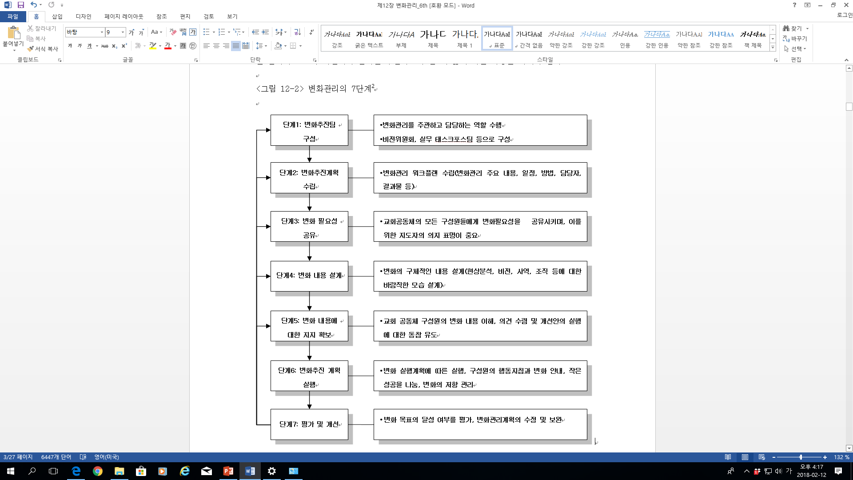
변화관리의 7단계
13

Slide 14
변화의 필요성 공유
변화의 필요성과 시급성에 대한 공감대 형성
: 바람직한 모습과 현재의 상황에 대해 격차(gap)가 어느 정도인지, 그대로 놔두면 어떻게 될 것인지에 대한 위기의식 공유
양날의 칼: 현재의 문제점 공유를 도약의 발판으로 삼아 미래로 나아갈 수 있는 긍정적 에너지가 교회 공동체 안에 축적되어 있다면 변화노력에 탄력을 받을 수 있지만, 그와 반대로 교회 내에 갈등과 원심력이 작동하고 있을 때에는 수면 아래에 있는 문제점들을 확산시켜 긁어 부스럼을 만드는 결과를 가져올 가능성도 있음
14

Slide 15
변화추진에 대한 지지 확보
‘총론 찬성, 각론 반대’ 현상
: 기존의 권한관계나 영향력 판도에 있어서 변화가 초래될 때 그러한 면에 민감한 구성원들의 찬성·반대 의견이 표면으로 드러나게 됨
변화내용을 구체화하는 과정에 주요 직분을 맡고 있는 교회공동체의 리더들이 자신들의 의견을 적극적으로 개진하면서 변화과정에 동참할 수 있는 기회를 제공하고, 더 나아가 그들의 건설적인 의견을 최대한 수용할 수 있는 채널을 열어놓는 것이 중요.
변화추진과정에서 리더들이 변화추진의 대상이 아니라, 변화추진의 주체로서 변화노력의 성공을 위해 기여할 수 있을 때 변화추진 내용에 대한 지지자가 될 뿐만 아니라, 변화추진 내용의 실행단계에서 주인의식을 갖고 주도적인 역할을 수행할 수 있음.
15

Slide 16
변화추진 내용 실행
구체적 행동지침 혹은 안내서를 제공
: 새로운 방식으로 역할을 수행하는 것과 익숙한 방식으로 역할을 수행하는 것 간에 상당한 갈등이 발생할 수 있음
* 효율성의 덫: 익숙한 방식과 관행을 따라 일을 처리하는 것이 익숙하지 않은 새로운 방식을 따라 일을 처리하는 것에 비해 당장에는 더 나은 효율성을 다져 다 줄 수 있음.
가시적인 작은 열매 만들기: 단기간에 특정 부문에서라도 가시적인 변화노력의 열매들을 맺어 교회공동체 구성원들이 함께 그 열매를 맛보고 기념하도록 하는 것이 중요 (power of small wins)
16

Slide 17
변화관리에서 유의할 점
영적 계기 마련하기: 성도들 사이에 영적 각성이 일어나고 헌신을 고백하는 일들이 먼저 일어날 수 있도록 도와야 함. 비전이란 바로 성도들은 하나님이 원하시는 것에 가치를 부여하며 그것이 이루어지기를 간절히 소망하는 것이기 때문에 이것은 성령의 감동하심이 있을 때 가능함.
담임목회자의 전폭적인 관심과 지지: 변화옹호자의 입장에서 변화과정을 선도하고 확실하게 지원해야 함. 담임목회자는 변화와 개혁에 대해 단호한 의지와 함께 모든 것에 책임을 지겠다는 자세로 솔선수범할 때 변화노력의 진정성이 확보됨.
구성원들의 저항심리 극복하기: 저항심리가 어떤 조건 하에서 강하게 일어나는지 그 메커니즘을 잘 이해함으로써 교회 구성원들이 변화에 대한 거부감과 저항의 태도를 갖기보다는 보다 큰 대의(大義)—하나님의 뜻에 부합된 교회공동체 구축—를 이해하고 그것을 실현하기 위한 변화노력에 참여적 자세와 협조적 태도를 갖고 동참할 수 있도록 그 여건을 조성하는 것이 중요
17

Slide 18
변화관리에서 유의할 점 (con’d)
구성원들을 변화의 주체로 세우기: 정서적 측면의 변화관리에서 가장 중요한 것은 교회 구성원들 안에 내재되어 있는 변화에 대한 의구심과 저항심리와 냉소주의를 극복하고, 그들로 하여금 변화의 필요성과 변화방향 그리고 변화 이후의 미래상에 대해 지지하고 변화노력에 동참하도록 이끄는 것임.
조급증 극복과 일관성 유지(과거로 회귀하려는 관성 극복): 구성원들이 새로운 조직구조와 운영시스템에 익숙해지고 새로운 사고방식과 행동양식 그리고 업무수행방식 등을 몸에 익힘으로써 새로운 행동규범과 조직문화가 형성되어 정착되기까지는 상당한 시간과 일관성 있는 집중적 노력이 필요함.
새로운 제도를 조직문화로 승화시키기: 과거의 관성이 강하게 작용하면 할수록 새로운 제도와 시스템이 교회공동체 안에 뿌리내려 정착되기까지 변화과정에서 더 많은 에너지와 자원이 지속적으로 투입되어야 함.
18

